Slide 1








ОСНОВИ НА PYTHON
ПОВТОРУВАЊЕ
ТАМАРА ИЛИЕВА

Slide 2
Компјутерска програма
Компјутерска програма е множество од инструкции (наредби) кои овозможуваат компјутерот да врши некој вид на акција.

Slide 3
влез -> наредби -> излез

Slide 4
Фази на програмирање
Решавање на проблемот - анализа и дефиниција на проблемот
Имплементација - кодирање во некој програмски јазик

Slide 5
Програмирањето е процес на пишување на програма.
Програма: Низа од наредби што се извршуваат по точно определен редослед и со точно определена цел.

Slide 6
Алгоритми
Конечна секвенца на инструкции кои треба да се извршат за да се постигне одредена цел.
Даваат одреден “излез” (ја извршуваат работата)
Имаат даден “влез” (нешто од кое почнува да се извршува работата)

Slide 7
Променливи
Контејнери кои служат за чување на вредности
Се креираат во моментот кога им е доделена вредност

Slide 8
Именување на променливи
Не може да почнуваат со број
Не може да има празни места
Не може да се користат овие симболи: :’”,<>/?|\()!@#$%^&*~-+
Препорачано е да се користат мали букви, но не е задолжително и зависи од специфични случаи
Треба да се избегнуваат имиња со специјално значење како int, str, list итн.

Slide 9
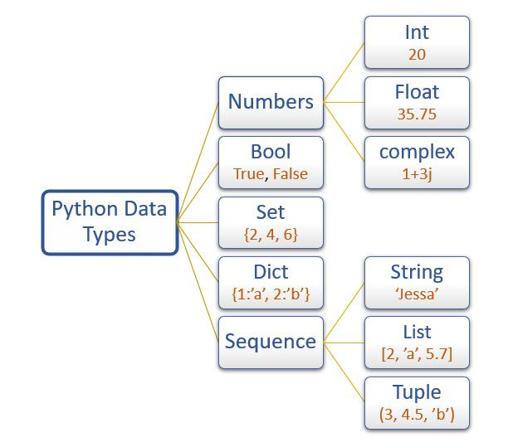

Slide 10
Излез од програма
print("Hello World!")

Slide 11
Влез во програма
print("Enter your name: ")
x = input()
print("Hello, " + x)
x = input("Enter your name: ")
print("Hello, " + x)

Slide 12
Влез во програма
print("Enter your name: ")
x = input()
print("Hello, " + x)
x = input("Enter your name: ")
print("Hello, " + x)

Slide 13
Излез од програма (2)
x = "Tamara"
y = 24
print("Zdravo jas sum", x, "i imam", y, "godini")
print(f"Zdravo jas sum {x} i imam {y} godini")
print("Zdravo jas sum", x, "i imam", y, "godini")
print("Zdravo jas sum {} i imam {} godini".format(x, y))
print("Zdravo jas sum {0} i imam {1} godini".format(x, y))
print("Zdravo jas sum {1} i imam {0} godini".format(y, x))

Slide 14


type()
Python има вградена функција type() која помага за пронаоѓање на типот на класа на променливата дадена како влез.
На пример, ако влезот е стринг излезот би бил <class ‘str’>, за листа би било<class ‘list’> итн.

Slide 15
isinstance()
isinstance() е исто така дел од вградените функции на Python.
ininstance() зема два аргументи и се враќа true ако првиот аргумент (object) е пример од classtype дадена како втор аргумент.
isinstance(object, classtype)

Slide 16
Операции со нумеричките типови
собирање (+)
одземање (-)
множење (*)
делење (/)
степенување (**)
модулус (%)
целобројно делење (//)

Slide 17
Стринг методи
upper()
lower()
capitalize()
swapcase()
title()
count()
endswith()
find()
index()
isalpha()
isdecimal()
isdigit()
islower()
isnumeric()
isupper()
split()
strip()
replace()

Slide 18
Комбинација и конкатенација (+)
Додавање на табови (\t)
Додавање на нови редови (\n)

Slide 19
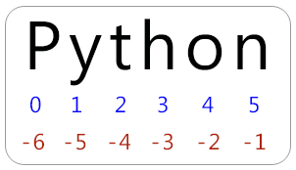
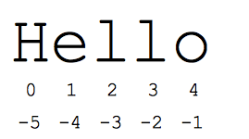
Негативни индекси

Slide 20
Сецкање (slicing) -> [start:end:step]
“semos edukacija”[2:5] -> “mos”
“semos edukacija”[6:] -> “edukacija”
“semos edukacija”[:5] -> “semos”
“semos edukacija”[:] -> “semos edukacija”
“semos edukacija”[::2] -> “smseuaia”
“semos edukacija”[2:10:3] -> “m u”

Slide 21
Листи
подредени
променливи
дозволуваат дупликати
индексирани (0, n-1)

Slide 22
Методи со листи
append()
clear()
copy()
count()
extend()
insert()
pop()
remove()
reverse()
sort()
index()

Slide 23
Торки
подредени
непроменливи
дозволуваат дупликат вредности
индексирани (0, n-1)

Slide 24
Торки
count()
index()

Slide 25
Речници
Колекција на податоци зачувана во клуч:вредност парови
подредени
непроменливи
дозволуваат дупликат вредности
се пристапува преку клучот

Slide 26
Методи со речници
clear()
copy()
fromkeys()
get()
items()
keys()
pop()
popitem()
setdefault()
update()
values()

Slide 27

if<expression>:
<statement>
израз кој ќе враќа променлива од тип boolean
кодот кој ќе се изврши доколку условот погоре е точен (True)
овој код мора да биде индентиран (вовлечен)
а=23
b=200
if b>a:
print(“b is greater than a”)

Slide 28
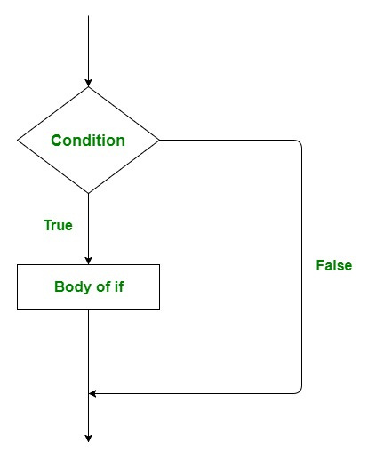
If дијаграм

Slide 29
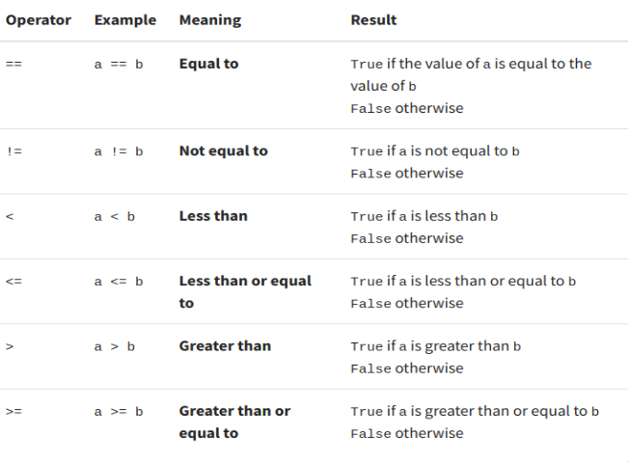
Оператори за споредба

Slide 30
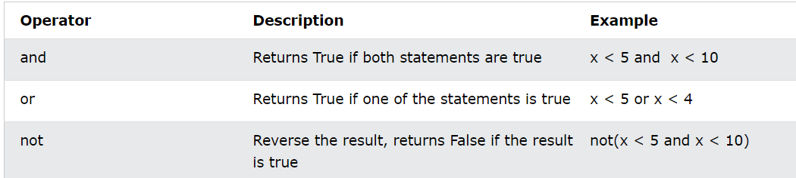
Логички оператори
Логичките оператори се користат за да се искомбинираат повеќе условни искази

Slide 31
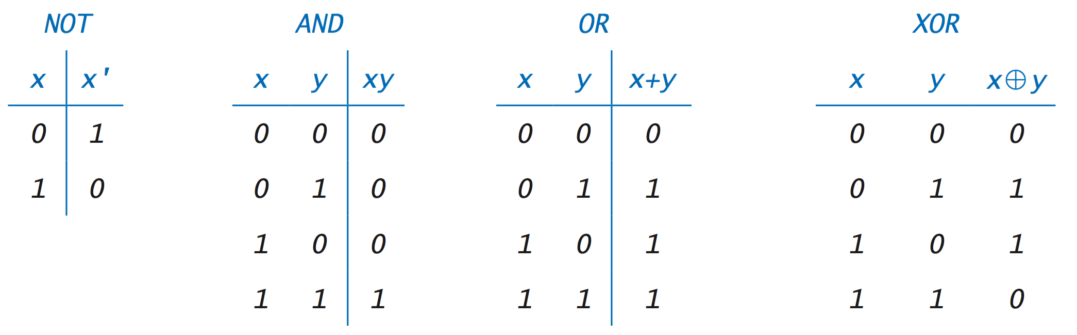

Slide 32
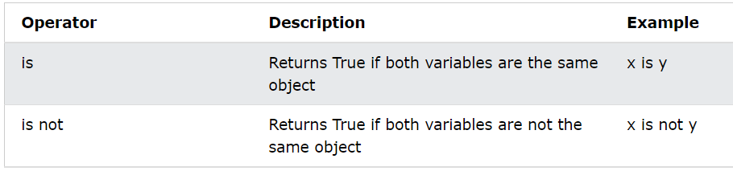
Оператори за идентитет
Операторите за идентитет се користат за споредување на објектите, не ако се еднакви, туку ако се всушност истиот објект, со иста мемориска локација:

Slide 33
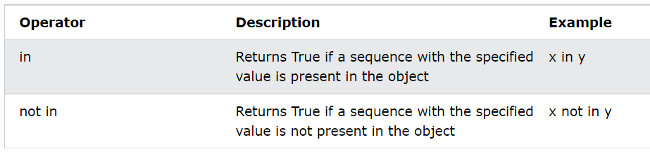
Оператори за членство
Операторите за членство се користат за проверка дали одреден елемент е присутен во дадениот објект

Slide 34
еlse изказ
if <expression>:
<statement(s)>
else:
<statement(s)>
наредби коишто ќе се извршат доколку <expression> резултира со True
наредби коишто ќе се извршат доколку <expression> резултира со False

Slide 35
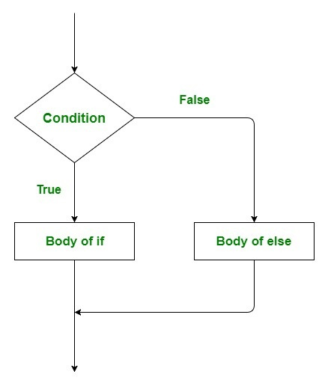
еlse дијаграм

Slide 36
if<expr>:
<statement(s)>
elif<expr2>:
<statement(s)>
elif<expr3>:
<statement(s)>
…
else:
<statement(s)>
наредби коишто ќе се извршат доколку <expr>, <expr2> и <expr3> резултираат со False

Slide 37
Условен израз
<stat1> if <conditional_expr> else <stat2>
Овој израз не го контролира текот, туку повеќе игра улога како оператор кој го дефинира изразот
vrne=False
print(“Utre ke odam”, “na plaza” if not vrne else “vo citalna”)
output -> Utre ke odam na plaza
vrne=False
print(“Utre ke odam”, “na plaza” if vrne else “vo citalna”)
output -> Utre ke odam vo chitalna

Slide 38
Pass
Некогаш имаме потреба прво да ја поставиме структурата на кодот со празни блокови, а потоа да ги пополниме
Во другите програмски јазици тоа се прави лесно со празен блок кој е означен со { }
Во Python поради индентацијата мора да користиме pass израз кој ќе ни служи како placeholder
if True:
pass
print(“Hello”)

Slide 39

<var> ја зема вредноста од следниот елемент од <iterable> на секое извртување на јамката
for <var> in <iterable>:
<statement(s)>
else:
<statement(s)>
<iterable> претставува колекција од објекти, како што е на пример листата
наредби коишто ќе се извршат после успешно извршување на for циклусот

Slide 40
Пример
lista=[“cresa”,”krusa”,”jagoda”,”kajsija”]
for element in lista:
print(element)
else:
print(“Hello”)

Slide 41
Range функција
крај на рангот, не вклучувајќи го end
range(<start>, <end>, <step>):
*последна вредност е end-1
почеток на рангот
default вредност - 0
чекор за зголемување
default вредност - 1
*негативна вредност за step доколку start > end

Slide 42
while циклус
услов кој се проверува дали е исполнет при секоја итерација на while циклусот
while <expression>:
<statement(s)>
else:
<statement(s)>
наредбите во блокот <statement(s)> ќе се извршуваат се додека <expression> е исполнет, односно True
наредби кои ќе се извршат доколку сите итерации на while циклусот се извршат успешно

Slide 43
break
while(condition){
...
if(condition2){
break;
}
...
}

Slide 44
continue
while(condition){
...
if(condition2){
continue;
}
...
}

Slide 45
AND
while ( CONDITIONAL EXPRESSION A ) and ( CONDITIONAL EXPRESSION B ):
EXECUTE STATEMENTS

Slide 46
OR
while ( CONDITIONAL EXPRESSION A ) or ( CONDITIONAL EXPRESSION B ):
EXECUTE STATEMENTS

Slide 47
NOT
while ( not CONDITIONAL EXPRESSION ):
EXECUTE STATEMENTS

Slide 48
Користење – повик на функции
ime_na_funkcija(argument)
Име на функција и аргументи (податоци)
Повеќе аргументи одделени со запирка
Аргументи – константи, променливи, изрази

Slide 49
Функцијата извршува операции и враќа резултат (опционално)
ВЛЕЗ -> ФУНКЦИЈА -> ИЗЛЕЗ
податоци
блок од наредби
резултат

Slide 50
име на функцијата коешто се користи за да ја повикаме при користење
def name_of_function(<args>):
<statement(s)>
return <expression>
аргументи (влезни податоци) коишто сакаме да ги пратиме во функцијата
*опционално
наредби коишто се извршуваат во телото на функцијата
излез (резултат) од функцијата
*опционално
(доколку извршува некој код но не ни враќа резултат)

Slide 51
Default аргументи
def greet(name, msg="Dobro utro!"):
print("Zdravo", name + ', ' + msg)
greet("Kate")
greet("Aleksandar", "Kako si?")
не може после default аргумент да имаме non-default аргумент

Slide 52
Keyword аргументи
def pozdrav(ime,prezime):
print(“Ime: “+ime)
print(“Prezime: “+prezime)
pozdrav(prezime=“Ilieva”, ime=“Tamara”)

Slide 53
Docstring
Исто како обичен коментар, само ја дообјаснуваат функцијата
Не менуваат ништо во функционалноста

Slide 54
def greet(name, last_name):
"""
Greets the user by using their first and last name
:param name: user's first name
:type str
:param last_name: user's last name
:type str
:return:
"""
print(f"Hello {name} - {last_name}")

Slide 55
*args
праќање на листа од аргументи со променлива должина
non-keyworded
овозможува функцијата да прими повеќе аргументи од формално дефинираните
(*) означува iterable, некој податок низ којшто можеме да итерираме

Slide 56
*args
Hello
Welcome
to
Semos
def myFun(*argv):
for arg in argv:
print(arg)
myFun('Hello', 'Welcome', 'to', 'Semos')

Slide 57
**kwargs
праќање на листа од аргументи со променлива должина
keyworded аргументи
ја именуваме променливата пред да ја пратиме во функцијата
можеме да го гледаме како речник кадешто секој keyword го мапираме со одредена вредност

Slide 58
**kwargs
first == Semos
mid == Python
last == Course
def myFun(**kwargs):
for key, value in kwargs.items():
print(f"{key} == {value}")
myFun(first='Semos', mid='Python', last='Course')

Slide 59
arg1: Python1
arg2: Course
arg3: Semos
arg1: Python1
arg2: Course
arg3: Semos
def myFun(arg1, arg2, arg3):
print("arg1:", arg1)
print("arg2:", arg2)
print("arg3:", arg3)
args = ("Python1", "Course", "Semos")
myFun(*args)
kwargs = {"arg1": "Python1", "arg2": "Course", "arg3": "Semos"}
myFun(**kwargs)

Slide 60
Враќање на повеќе вредности
def fun():
name = "tamara"
age = 24
return name, age
n, a = fun()
print(n)
print(a)
result = fun()
print(result)
tamara
24
('tamara', 24)

Slide 61
def function():
print("Inside Function", s)
# Global scope
s = "I love Python"
function()
print("Outside Function", s)
Inside Function I love Python
Outside Function I love Python

Slide 62
Global Keyword
се користи доколку сакаме да извршиме доделување или промена на вредност на глобална променлива во фунцкија
за пристап до променливата и нејзино печатење нема потреба да се користи

Slide 63
def function():
global s
s += ' I love Python!'
print(s)
s = "I love programming!"
print(s)
# Global Scope
s = "Python is great!"
print(s)
function()
print(s)

Slide 64
Lambda функција
мала анонимна функција
може да има било колку аргументи
има само една наредба

Slide 65
List Comprehension
Побрз, пократок начин на креирање на нова листа, чиишто вредности се базирани на веќе постоечка листа

Slide 66
fruits = ["apple", "banana", "cherry", "kiwi", "mango"]
newlist = [x for x in fruits if "a" in x]
print(newlist)

Slide 67
Синтакса
newlist = [expression for item in iterable if condition == True]
newlist = [x for x in fruits if x != "apple"]

Slide 68
Типови на грешки
Синтаксички
грешки
Логички
грешки
Грешки при
извршување на
програмата

Slide 69
Содржина на извештајот за синтаксичката грешка:
Во кој фајл е грешката
Во кој ред е грешката
Карета (^) на линијата каде што има проблем во кодот
Порака за грешката којашто може да има информации за како да го решиме проблемот

Slide 70
Најчесто појавувани синтаксички грешки
Погрешно користење на операторот за доделување (=)
Погрешно користење, погрешно спелување или недостаток на клучен збор
Надостаток на загради, наводници, две точки
Грешна синтакса кај речник (dictionary)
Погрешно подредување (празнен простор)
Дефинирање и повикување на функции
Различни верзии на Python

Slide 71
Најчесто појавувани логички грешки
Погрешно користење на логички оператори - <5 наместо <=5
Грешка во булов израз
Создавање на бесконечни циклуси
Ненамерно користење на исто име на променлива во различни делови од програмата за различни цели
Користење на погрешна променлива
Делење на цели броеви наместо на децимални или обратно

Slide 72


try
except
блок за справување со грешка (доколку се појави)
блок за сомнителниот код
Исклучоци
блок за код којшто мора да се изврши без разлика дали има исклучок или не
блок за кодот што треба да се изврши доколку нема грешка
else
finally

Slide 73
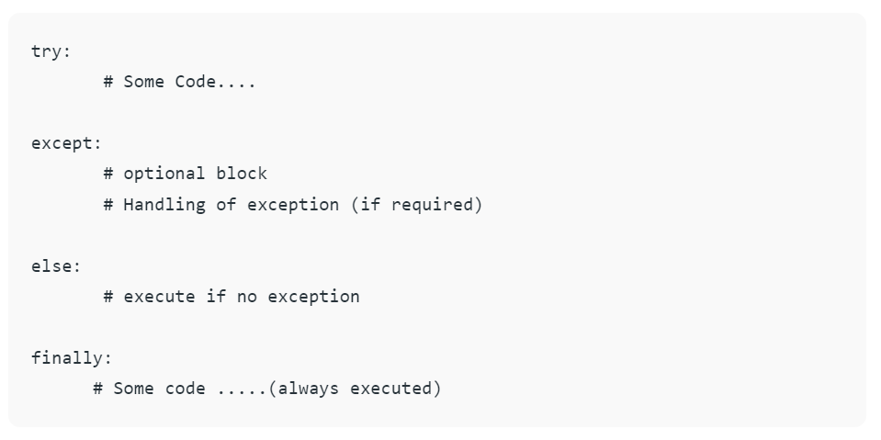

Slide 74
a = input()
b = input()
try:
print(int(a)/int(b))
except:
print('Cannot divide a with b')

Slide 75
a = input()
b = input()
try:
print(int(a)/int(b))
except ZeroDivisionError:
print("Cannot divide with 0!")

Slide 76
try:
b = 10 / 0
except Exception as Argument:
print( 'This is the Argument: ', Argument)

Slide 77
a = input()
b = input()
try:
print(int(a)/int(b))
except ZeroDivisionError:
print("Cannot divide with 0!")
except ValueError:
print("Must enter two integers!")
except Exception:
print("An error has occurred!")

Slide 78
a = input()
b = input()
try:
print(int(a)/int(b))
except (ZeroDivisionError, ValueError):
print("Please enter two integers a and b, b != 0!")

Slide 79
print("Questions?!")

